Slide 1

ЗДРАВСТВУЙТЕ!
МЫ ВАС ЖДАЛИ!!!

Slide 2

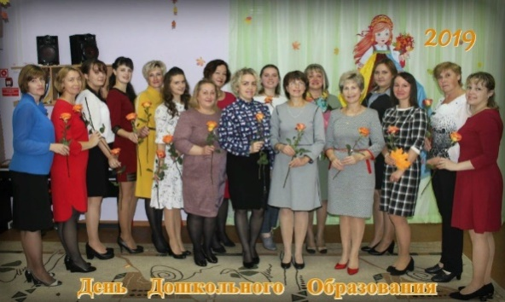

Команда единомышленников
50% с высшим образованием
30% - молодые педагоги
35лет - средний возраст
Высшая квалификационная категория –
10 человек
Первая квалификационная категория –
4 человек
Не аттестованы –
2 человека
Старший воспитатель
Музыкальный руководитель
Учителя - логопеды
Воспитатели - профессионалы
Молодые специалисты
Педагог - психолог

Slide 3

Приоритетное направление
Коррекция звукопроизношения
Развитие фонетико-фонематической стороны речи и навыков языкового анализа
Развитие речи
Формирование и совершенствование грамматического строя речи
Обучение рассказыванию
(развитие связной речи)
Подготовка к обучению грамоте
Комплектование ДОУ
2012 год | 2013 год | 2014 год
72 | 80 | 90

Slide 4




Slide 5
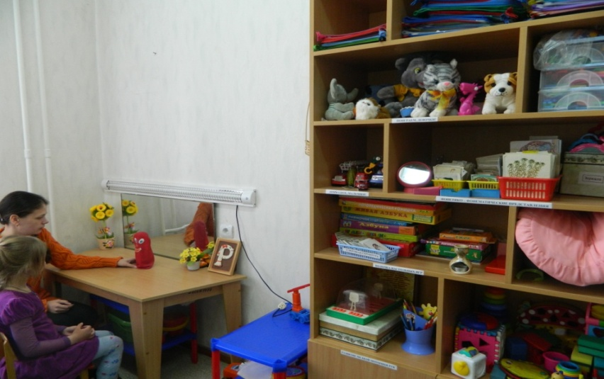
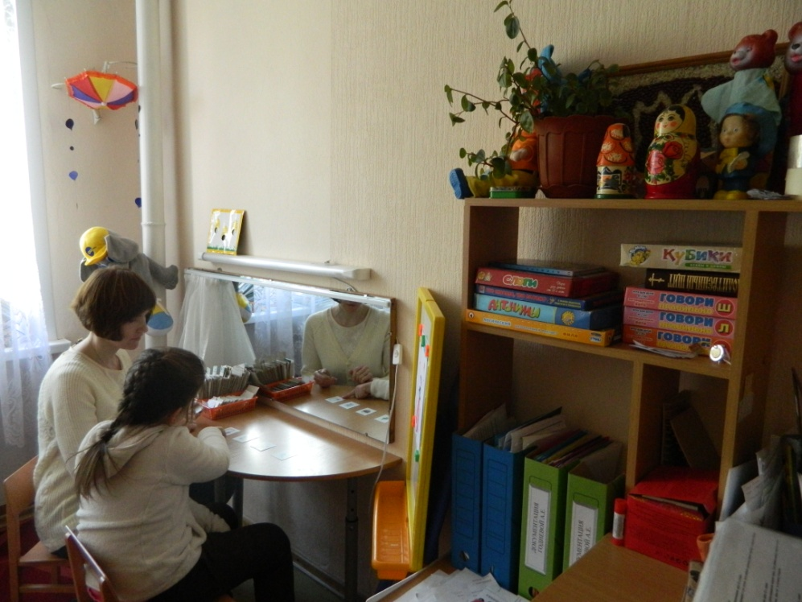

Slide 6
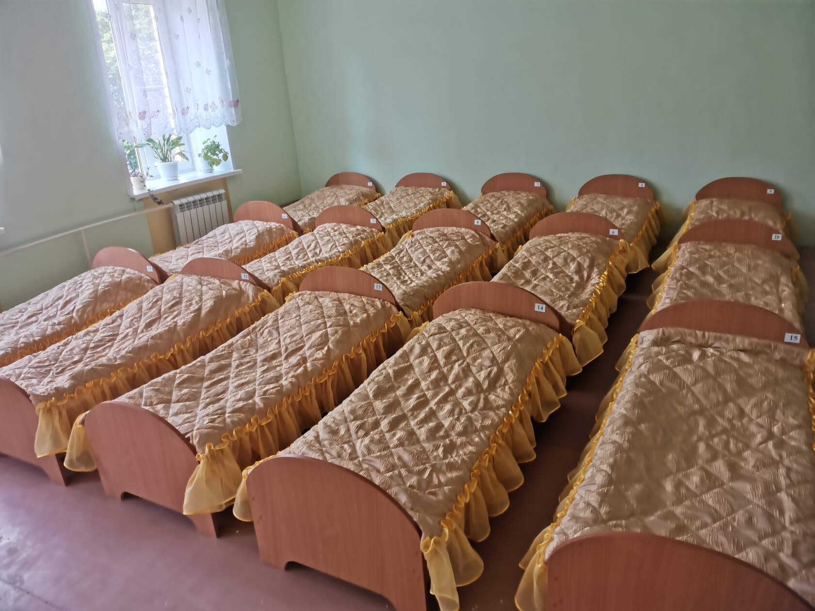

Slide 7
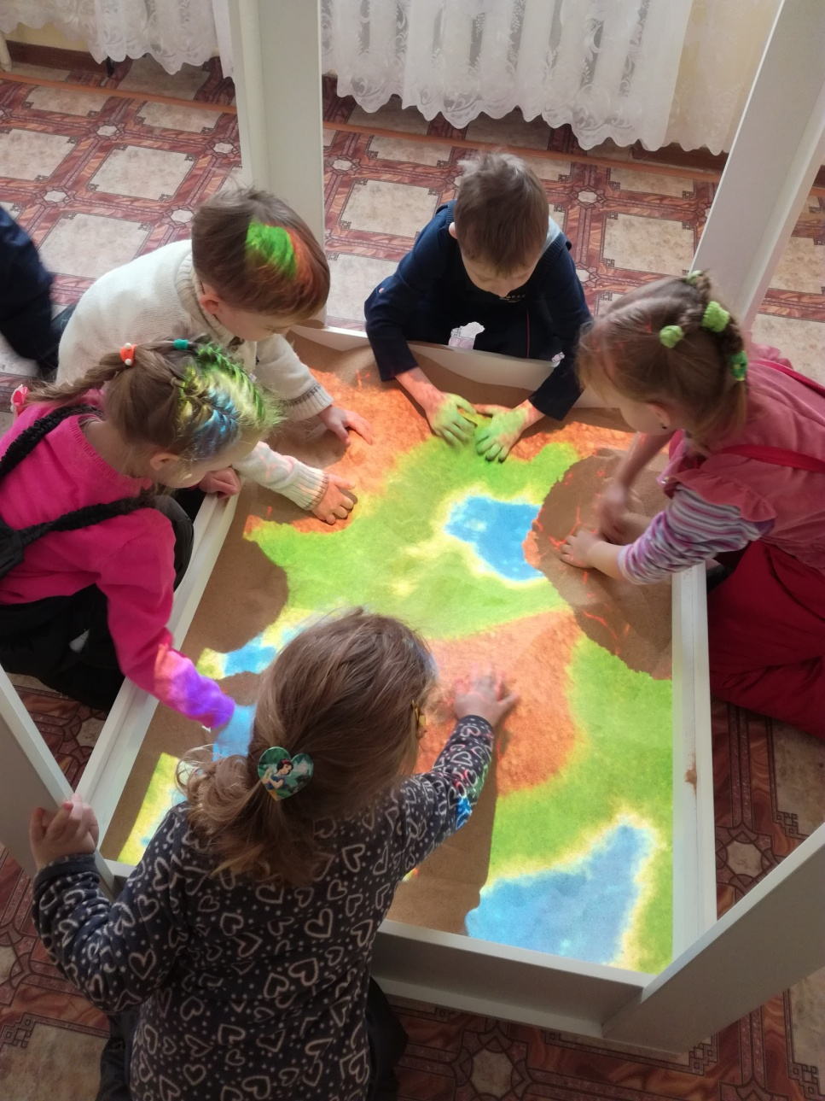
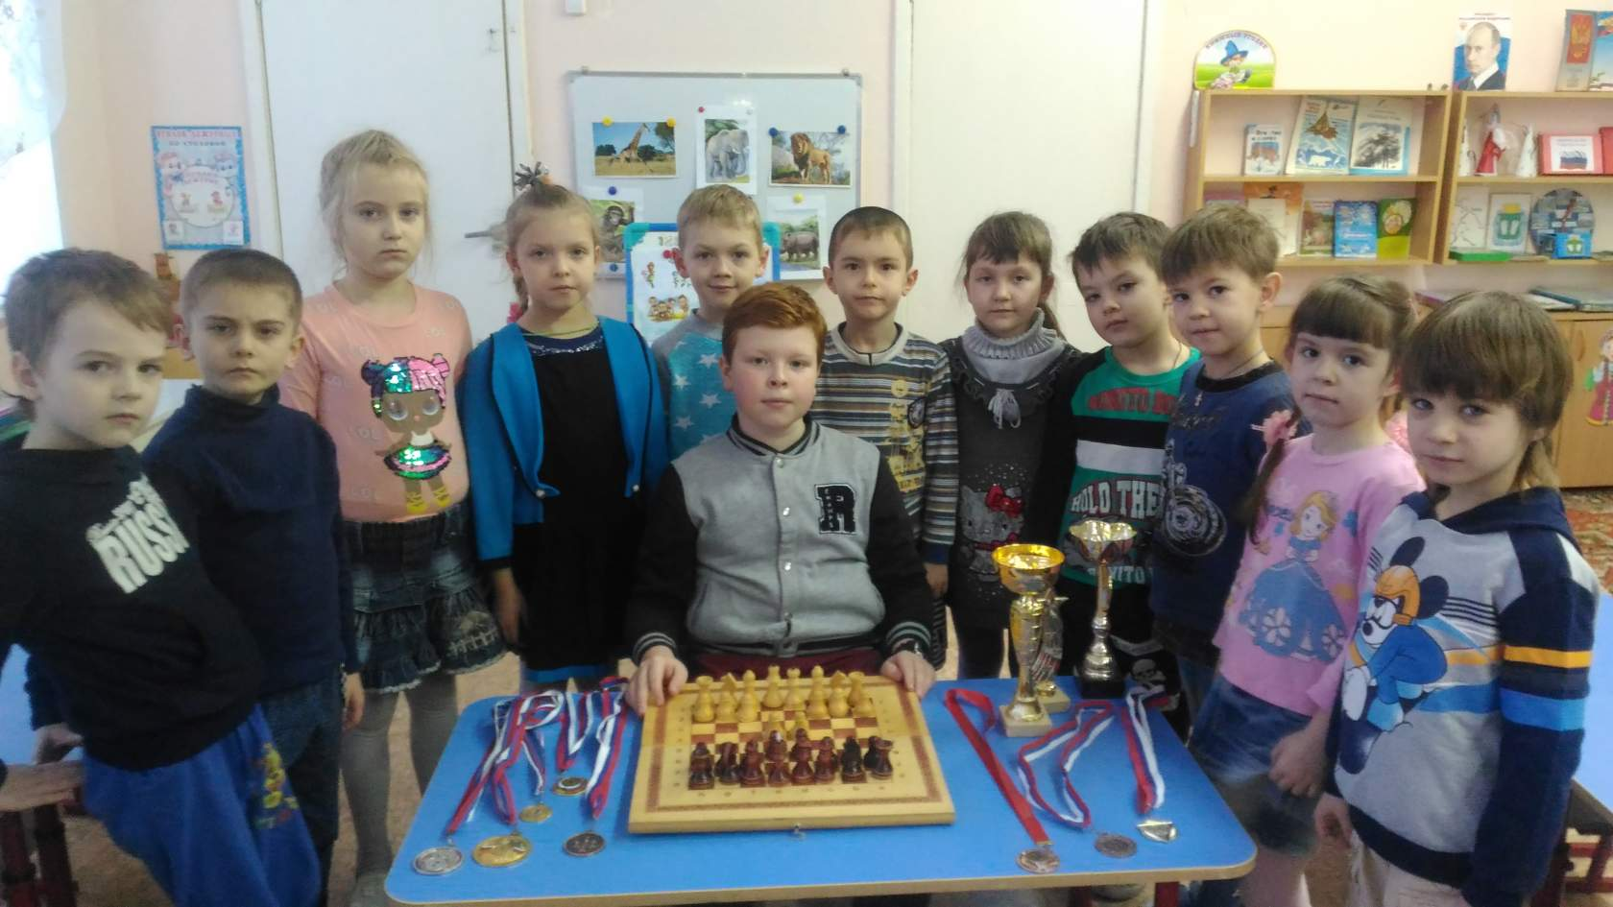
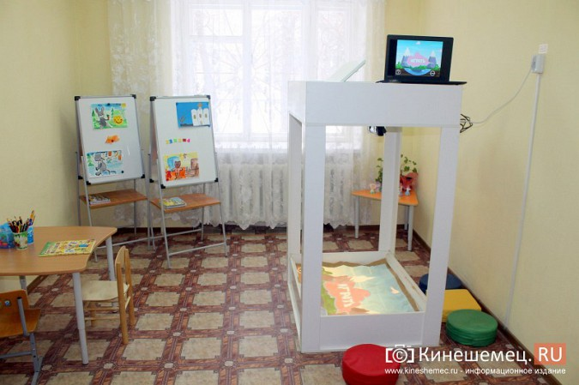
Дополнительное образование

Slide 8
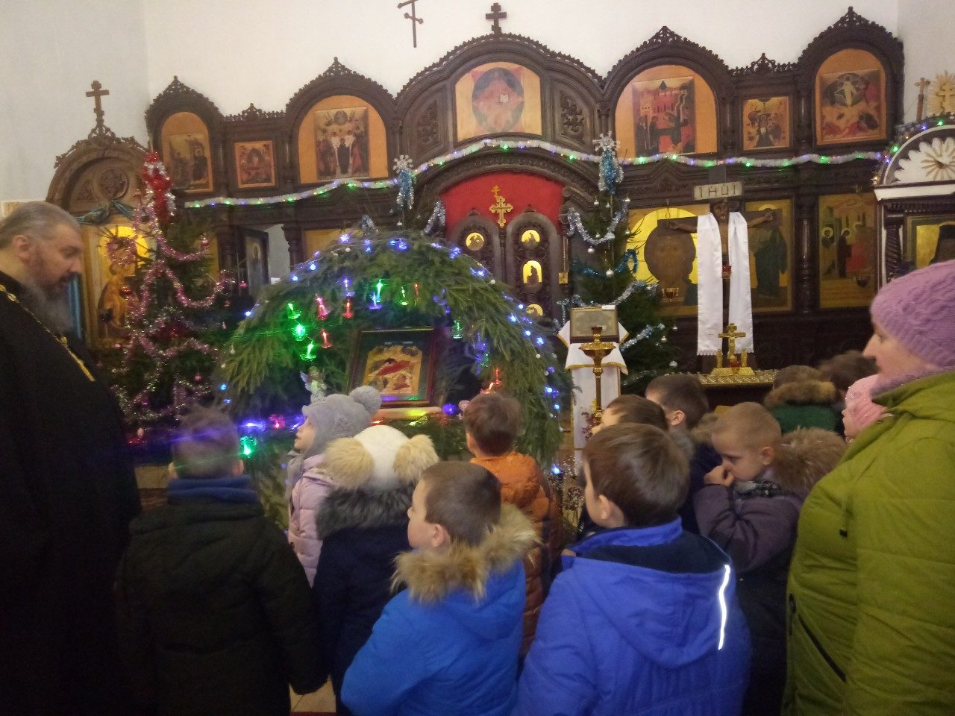
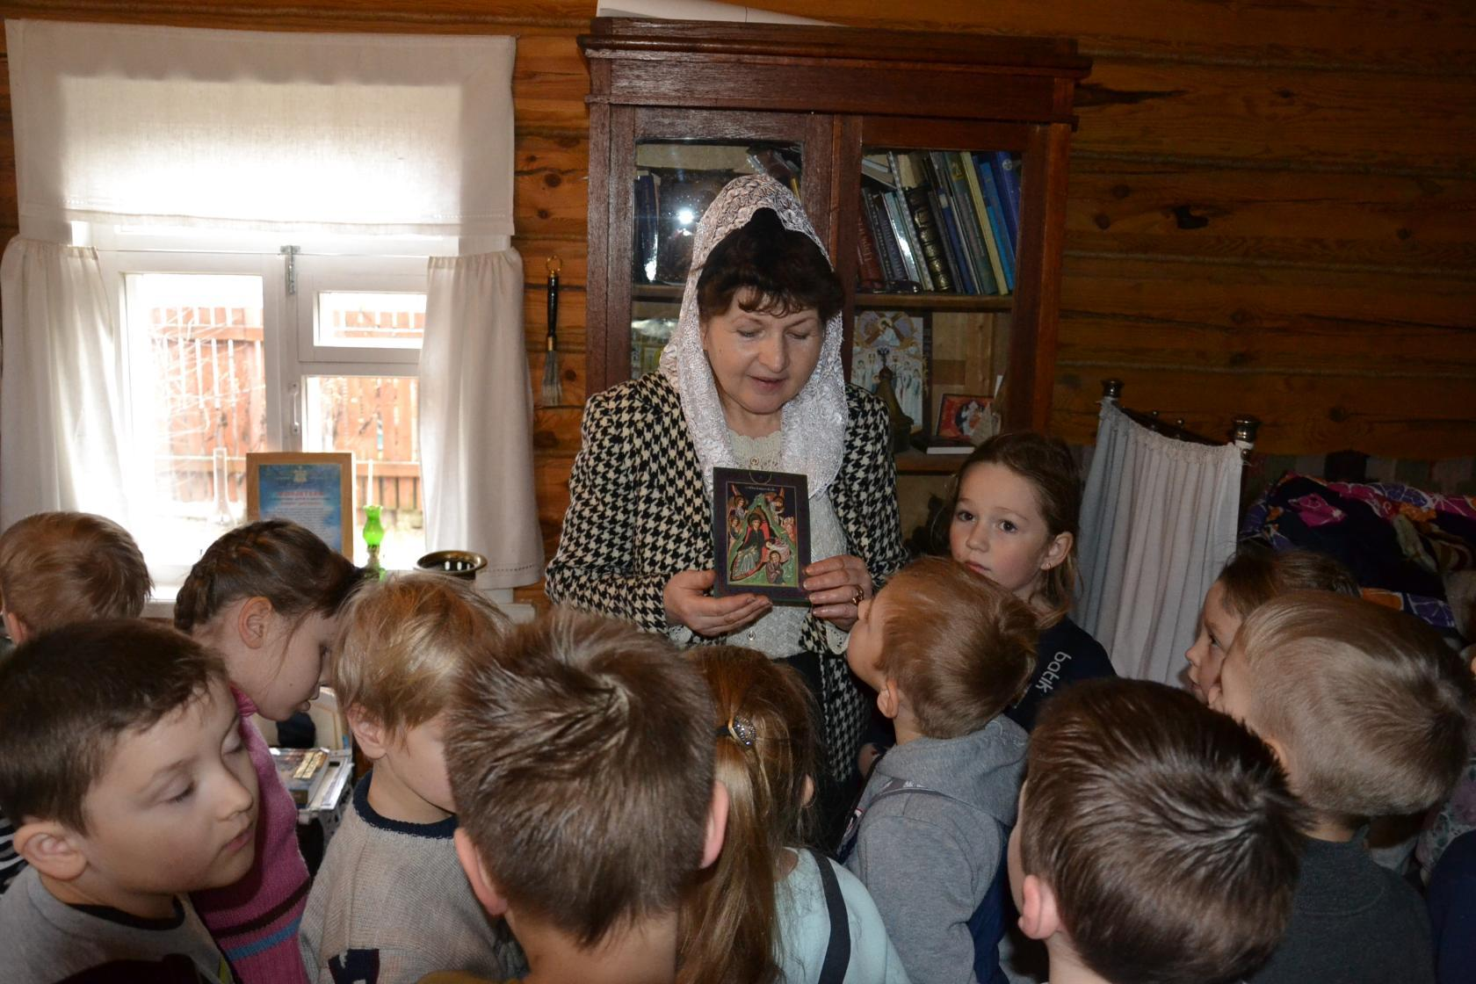
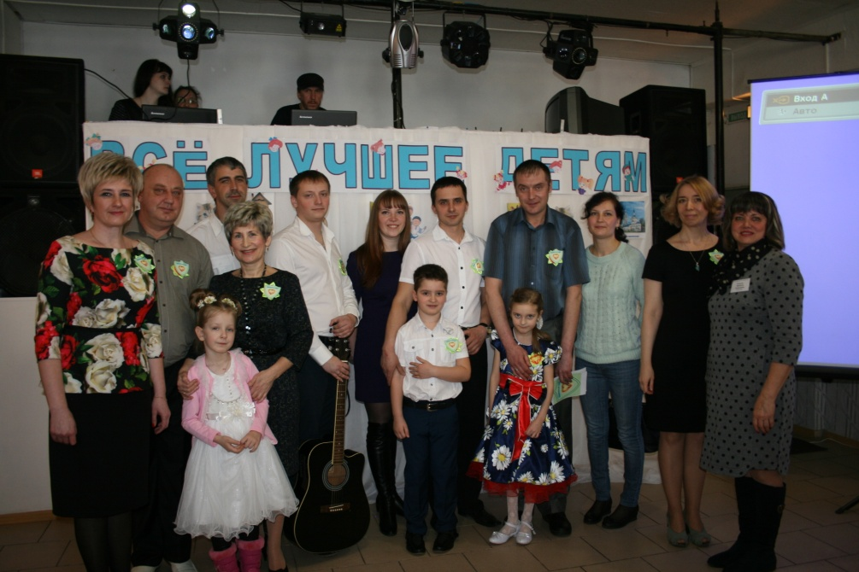
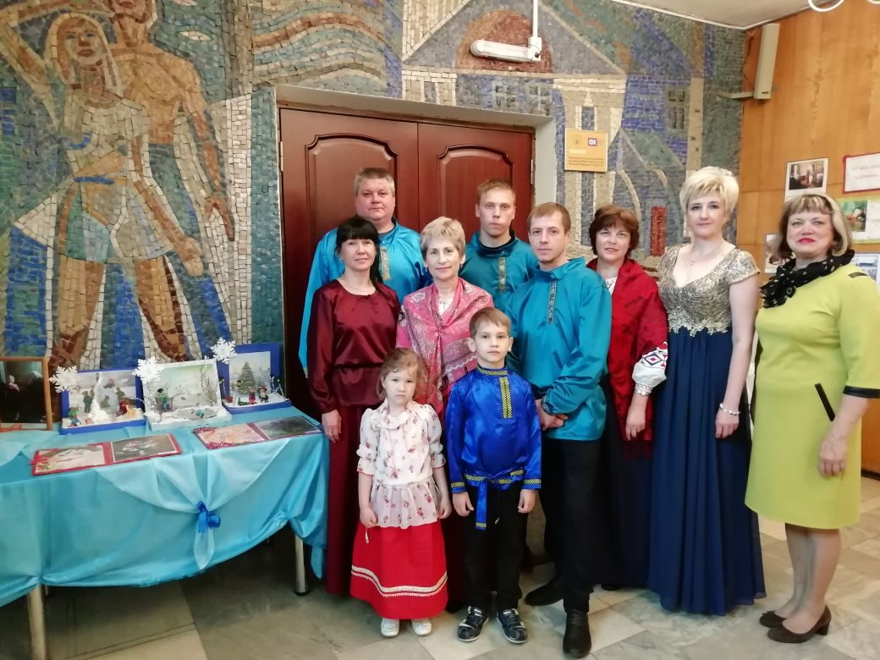

Slide 9
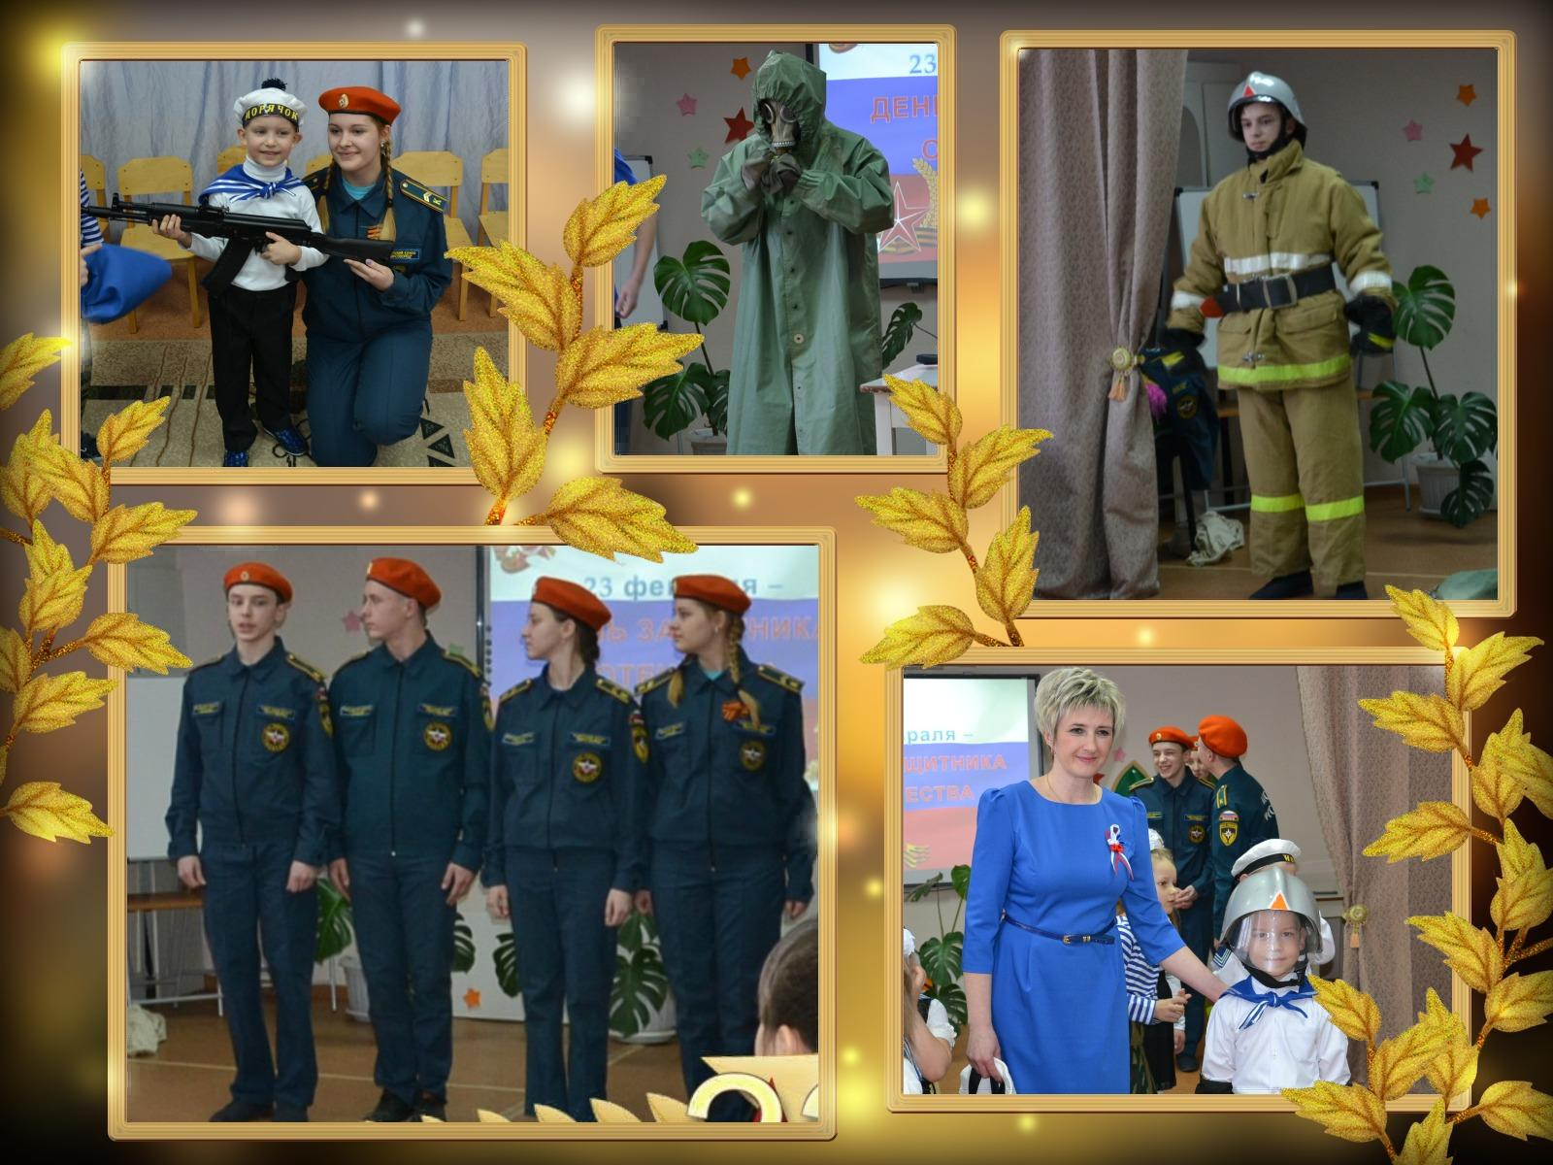
НАШИ ГОСТИ

Slide 10
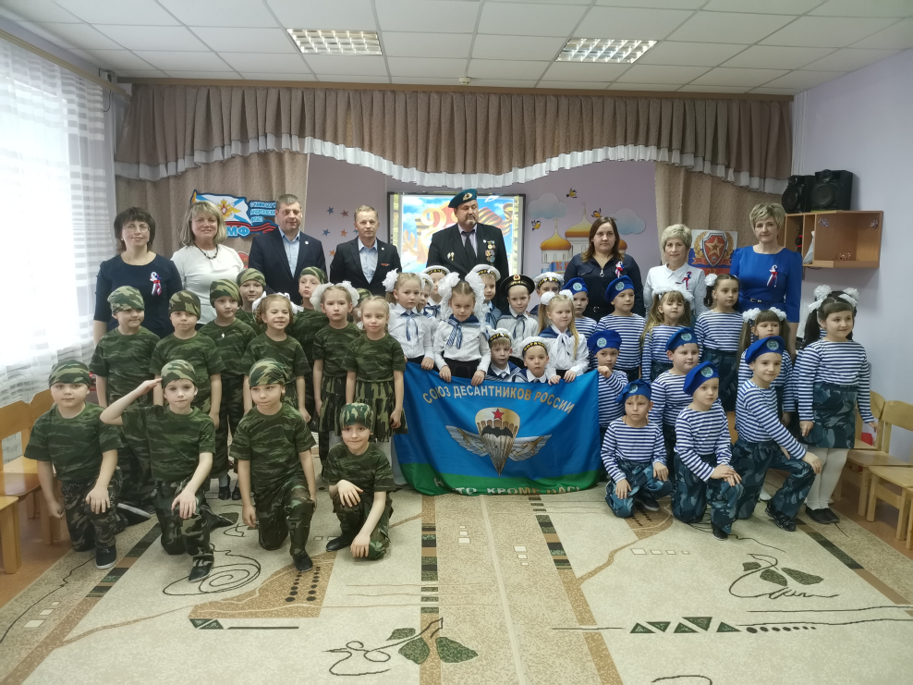
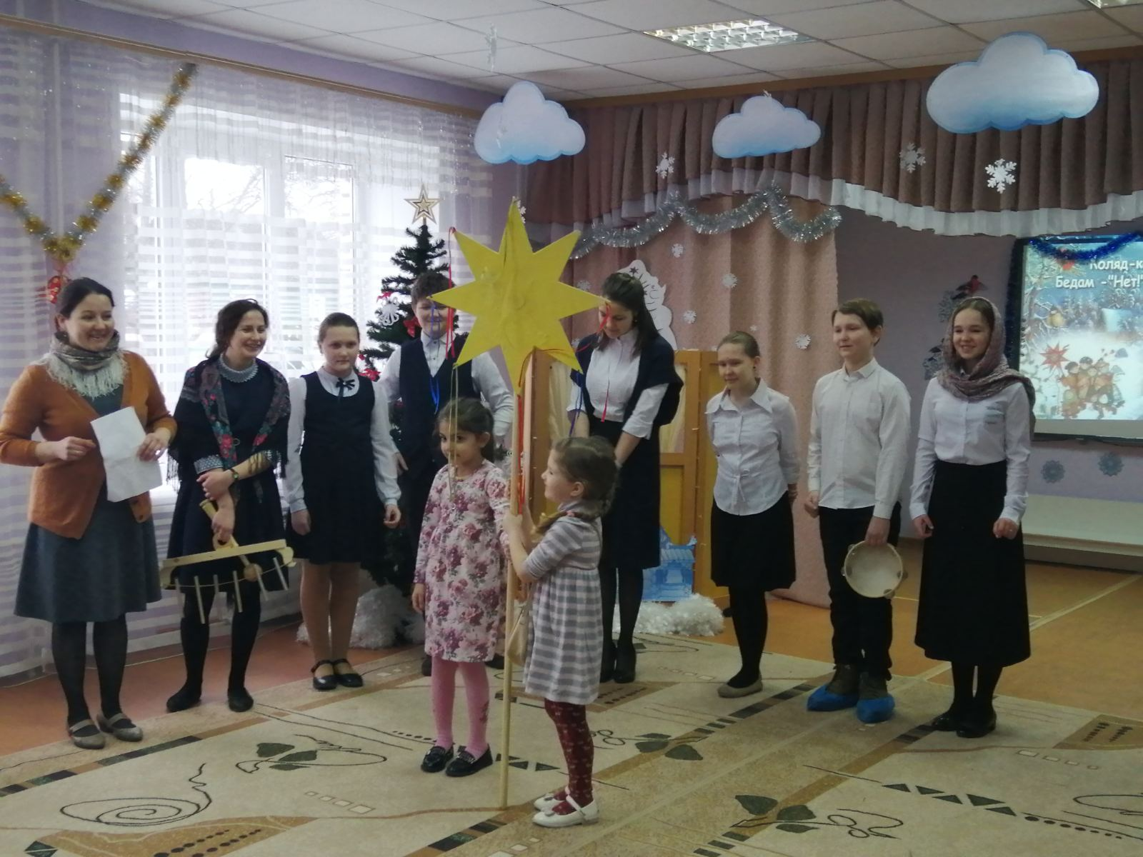
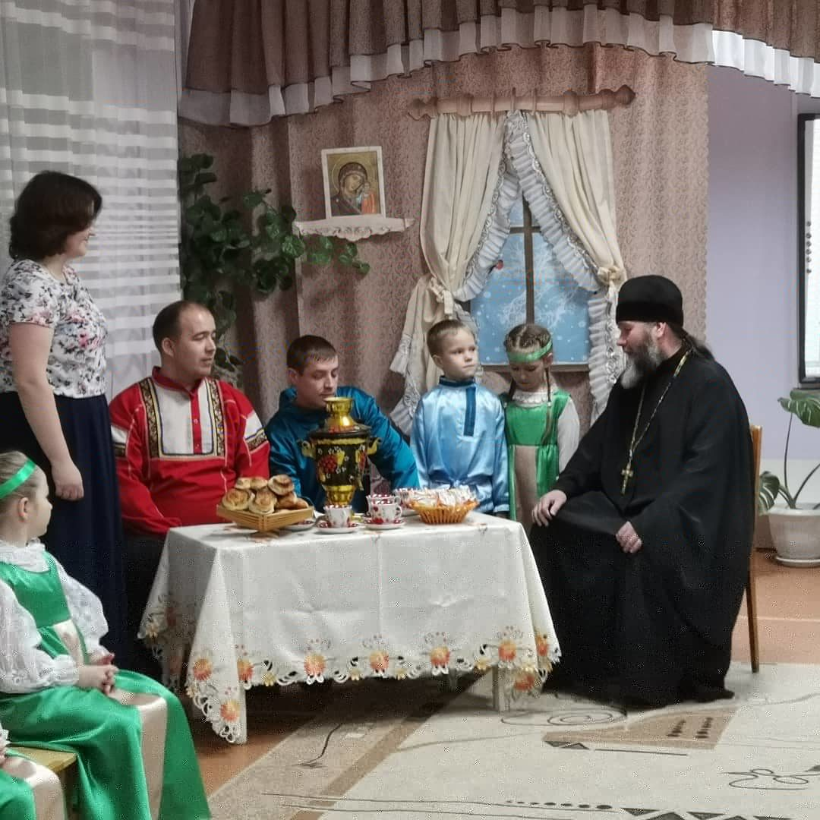
НАШИ ГОСТИ

Slide 11
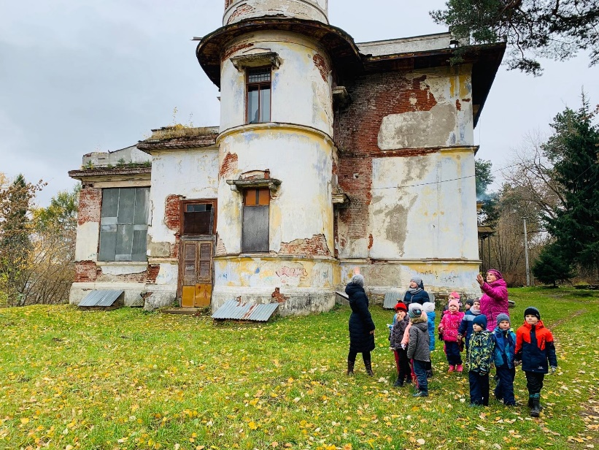
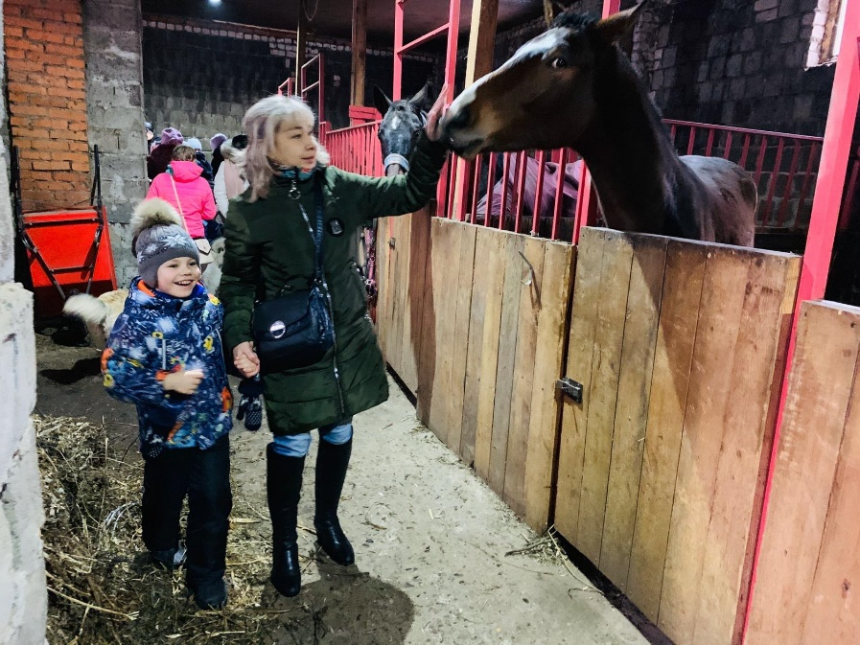
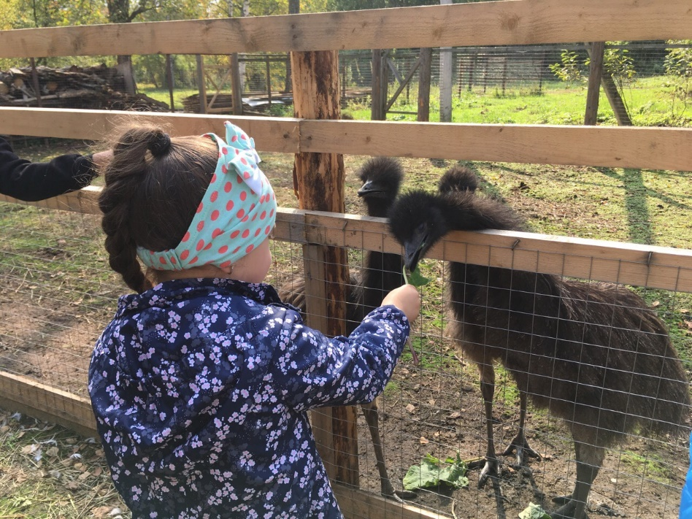
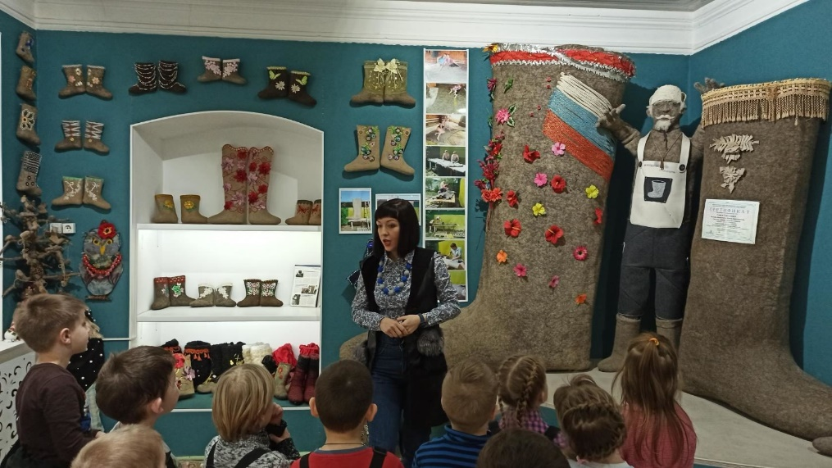
Образовательное путешествие

Slide 12
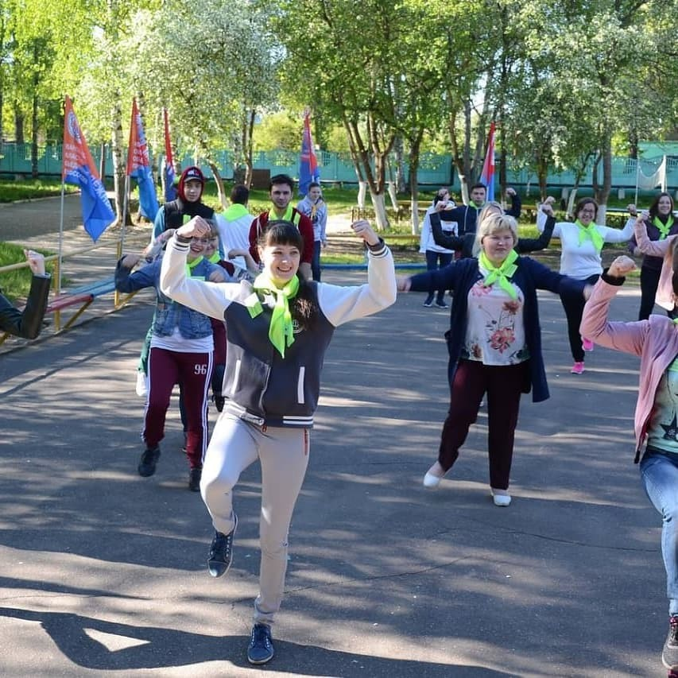
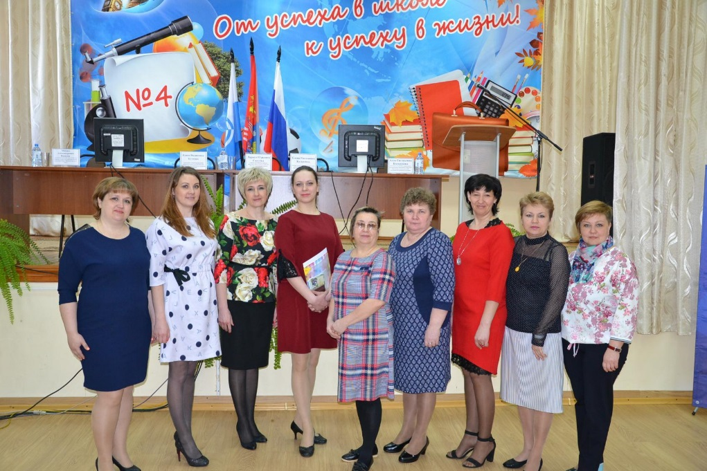
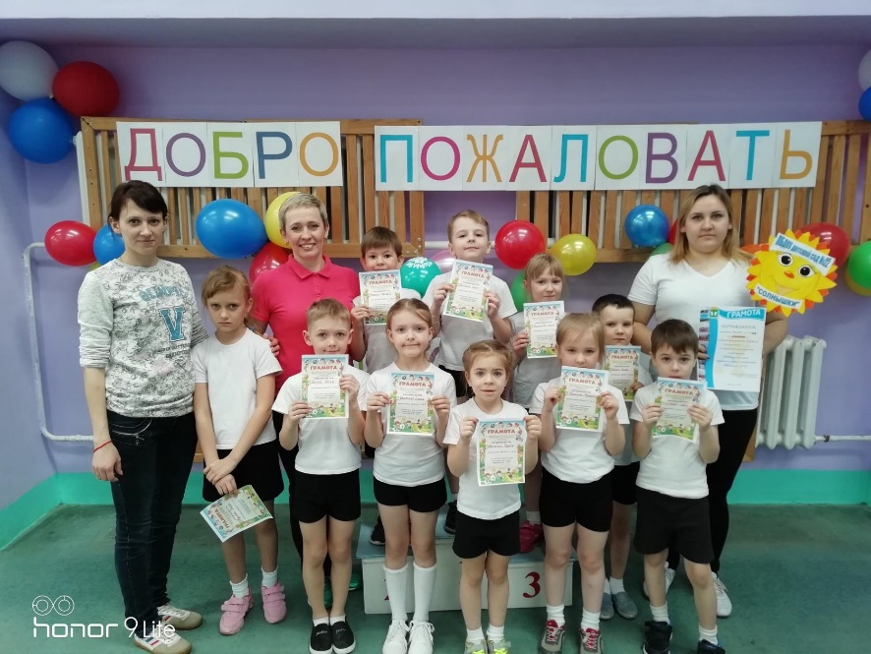
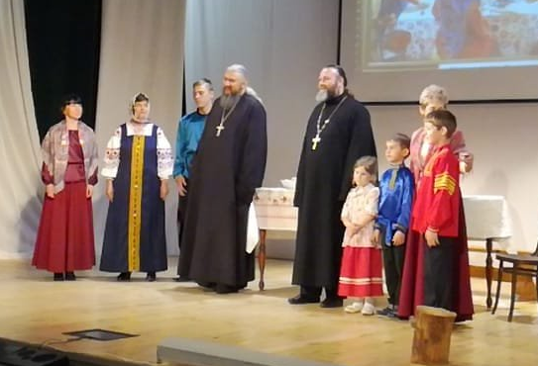
МЫ УЧАСТВУЕМ

Slide 13
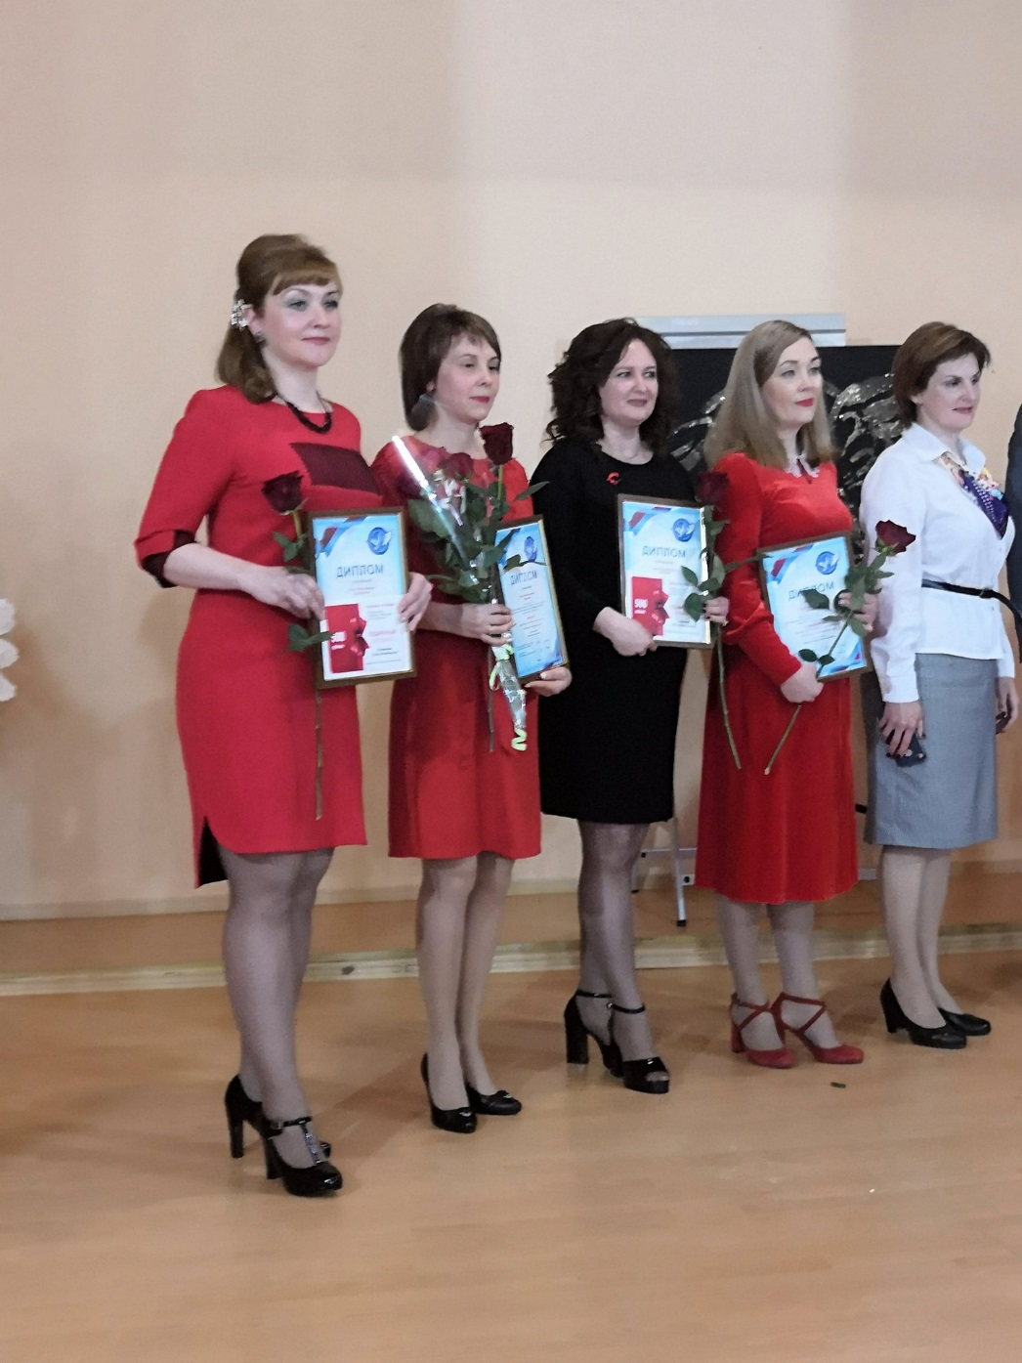
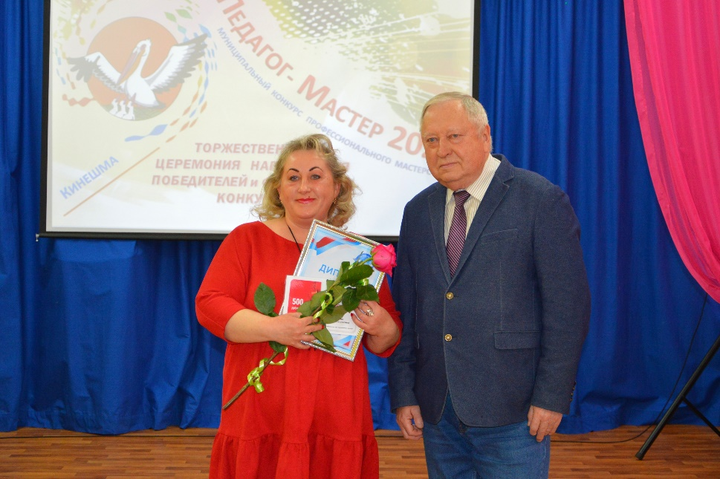
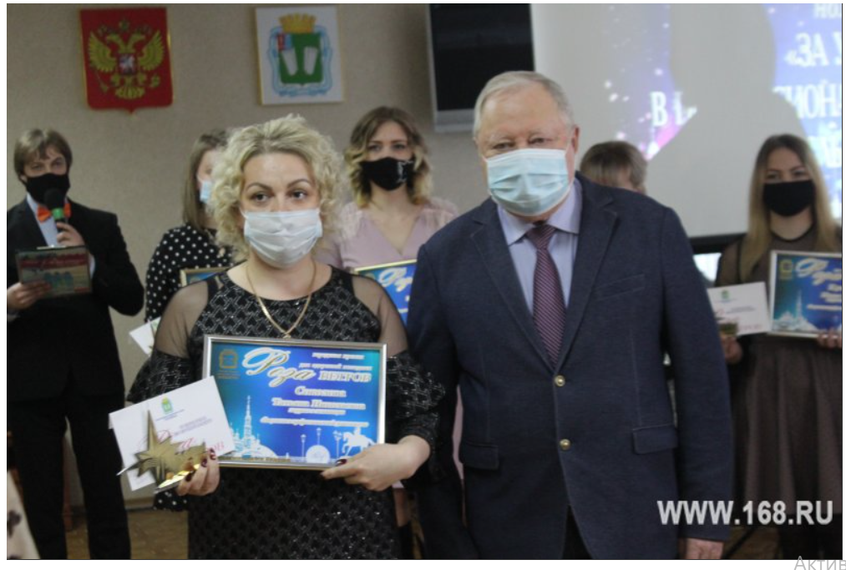
ПОЗДРАВЛЯЕМ!!!

Slide 14
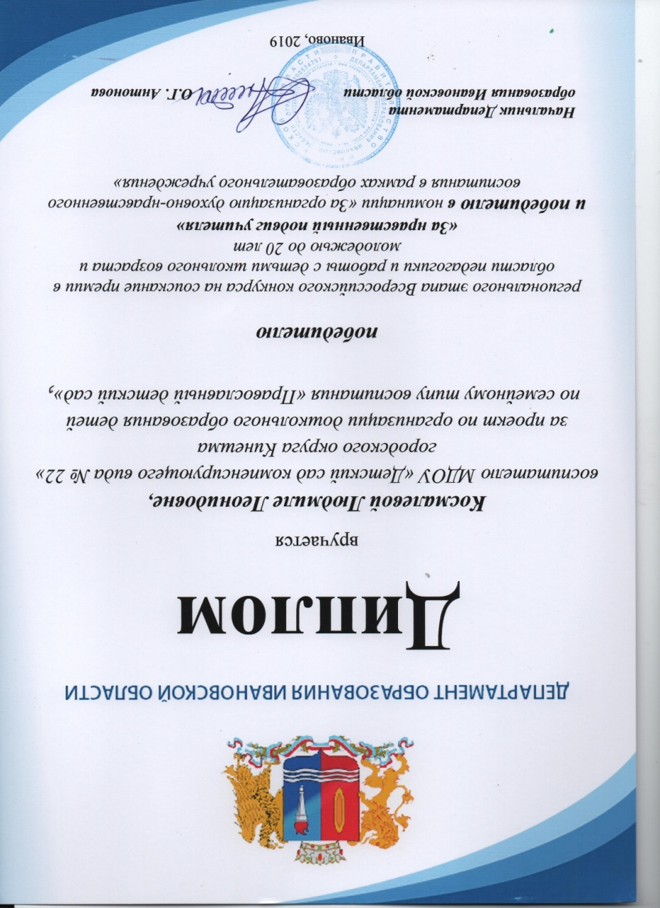
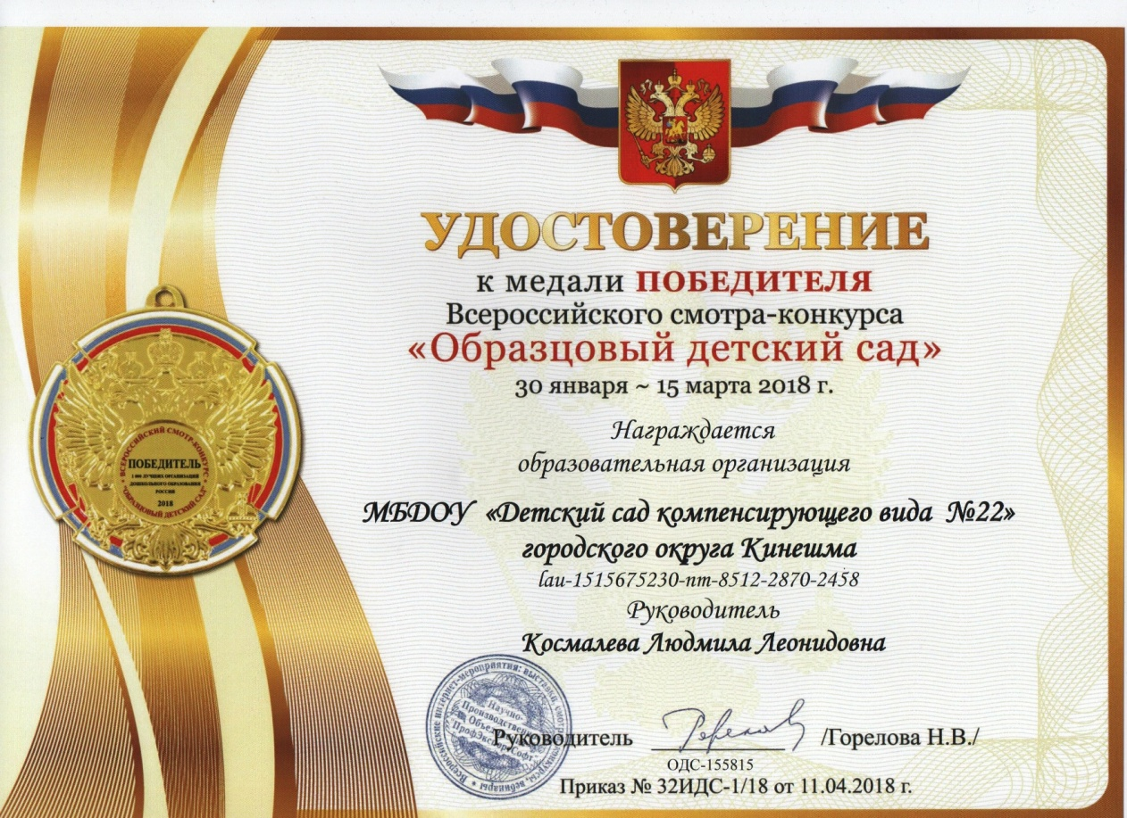
Наши успехи!

Slide 15
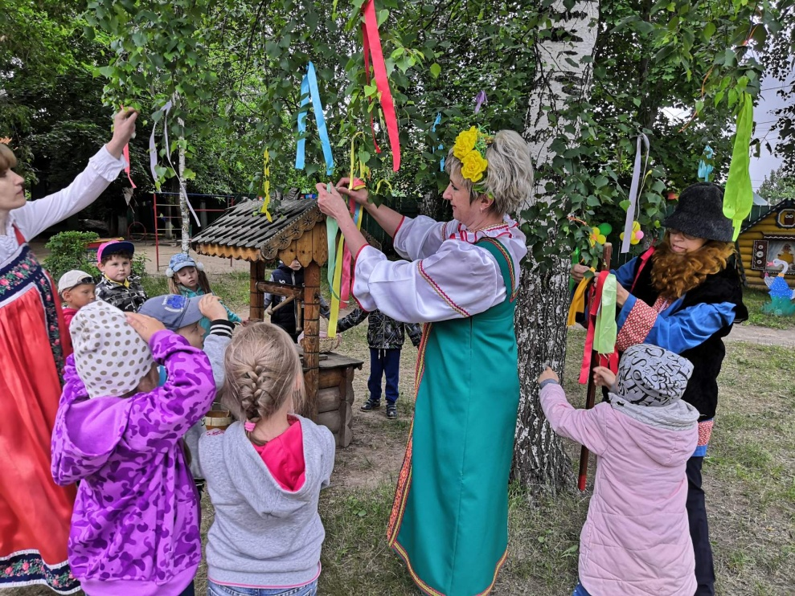
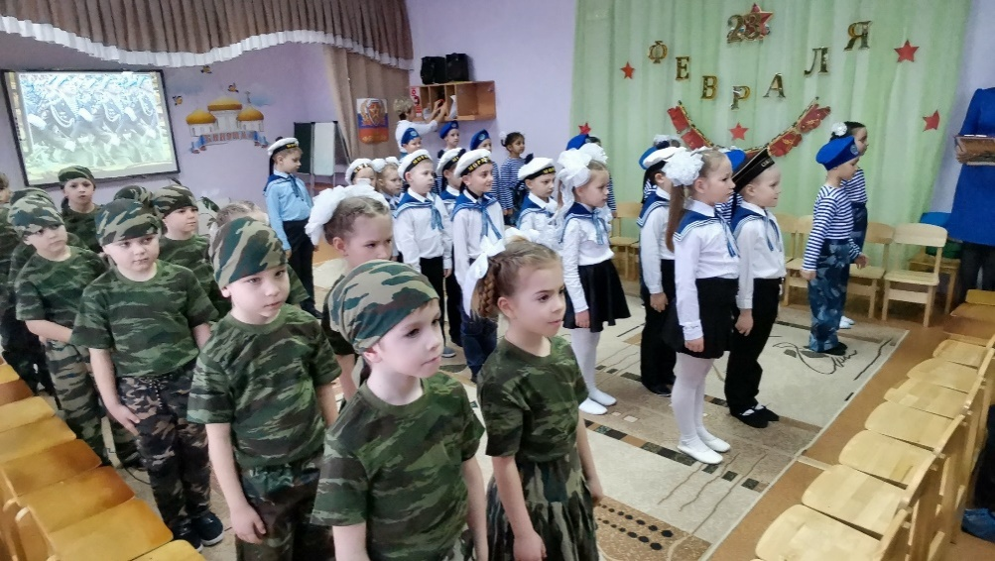
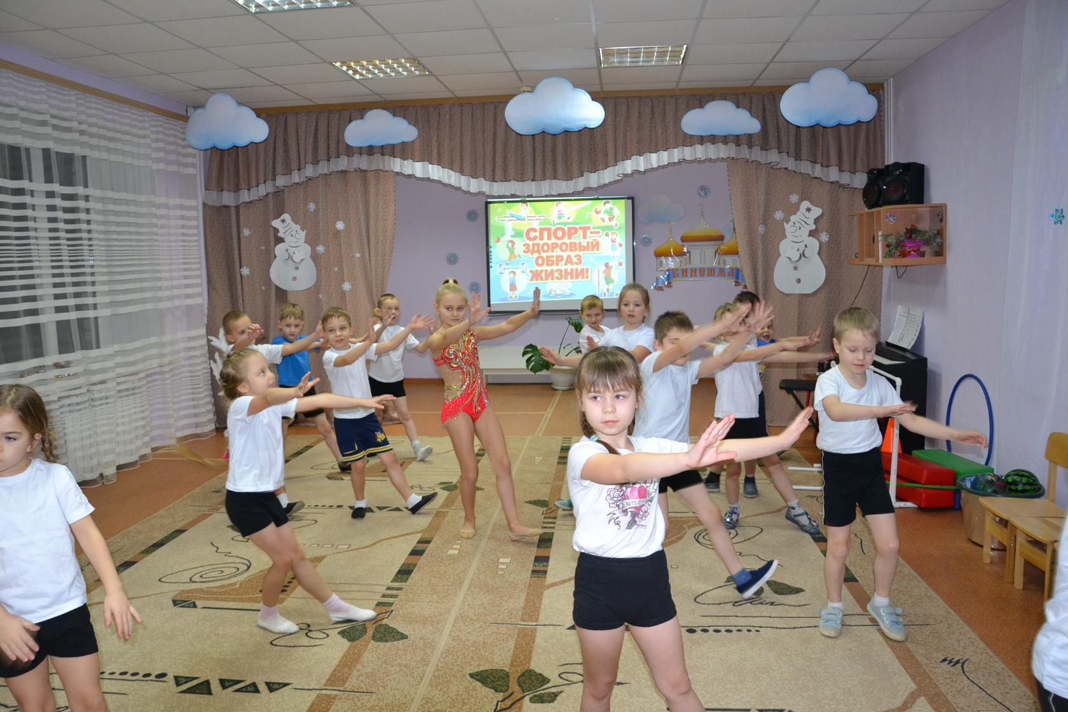
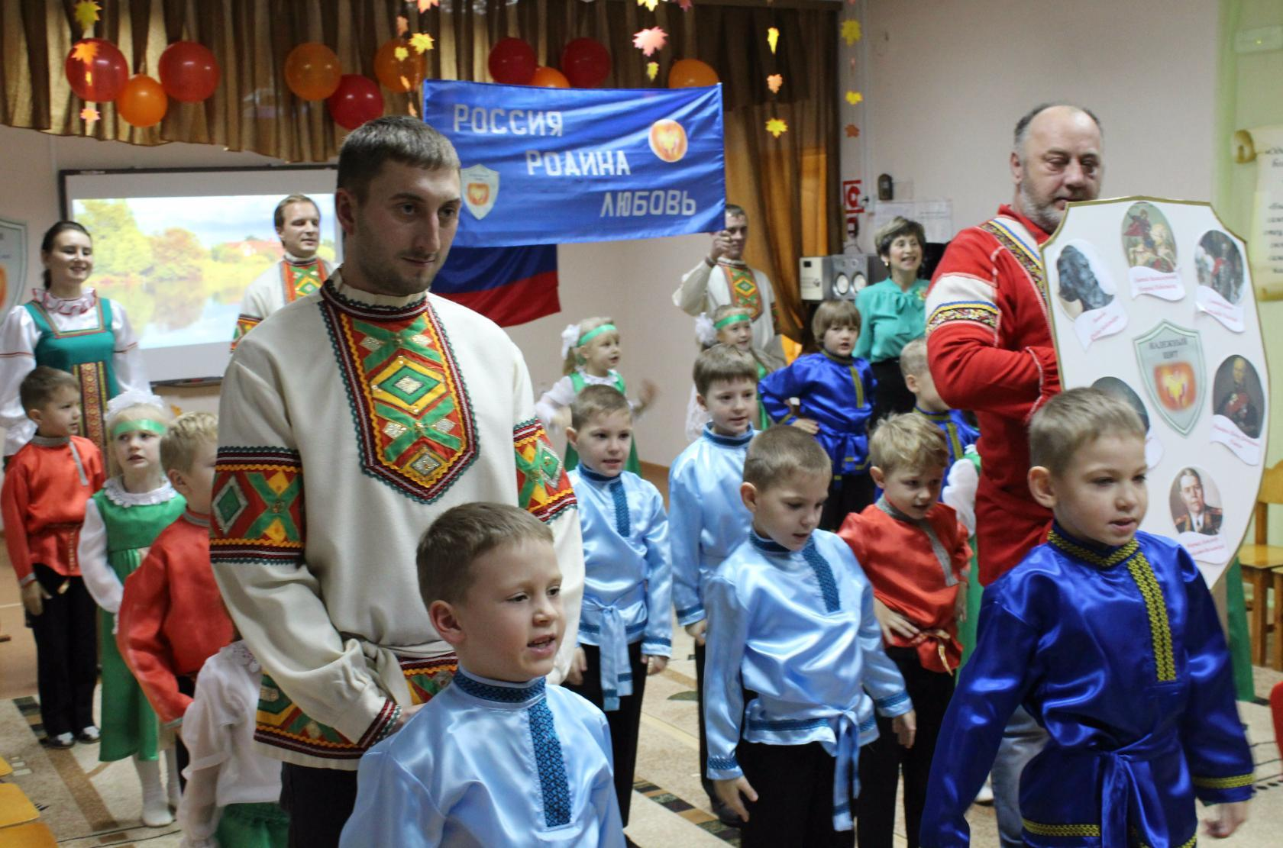
НАШИ ПРАЗДНИКИ

Slide 16
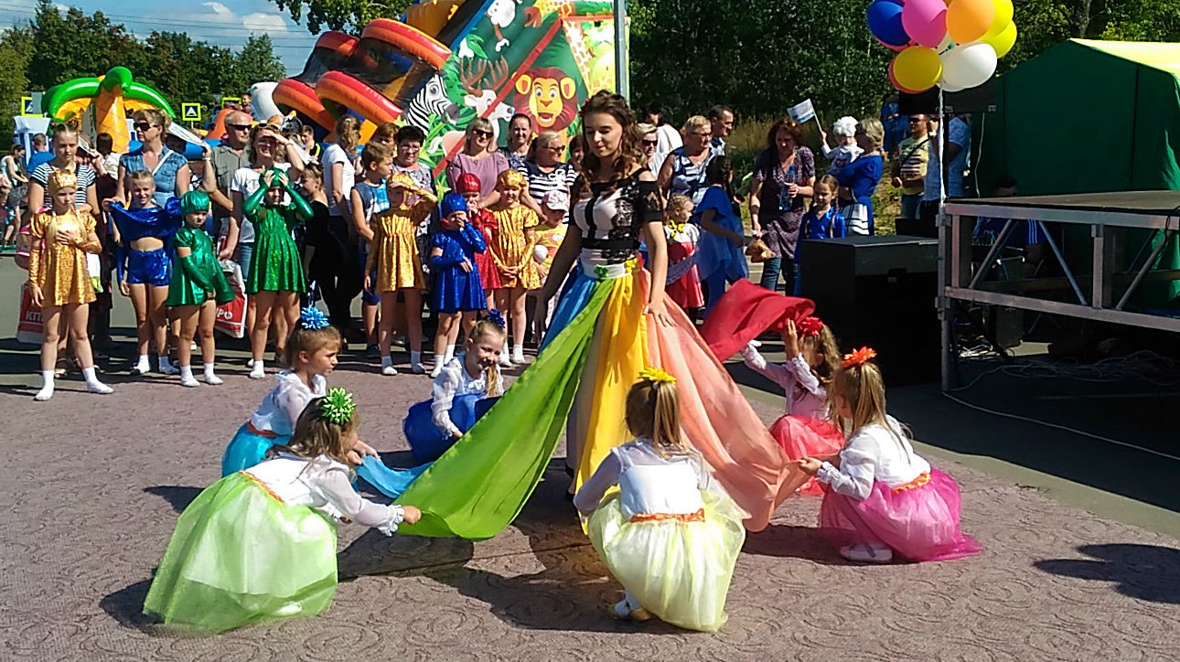
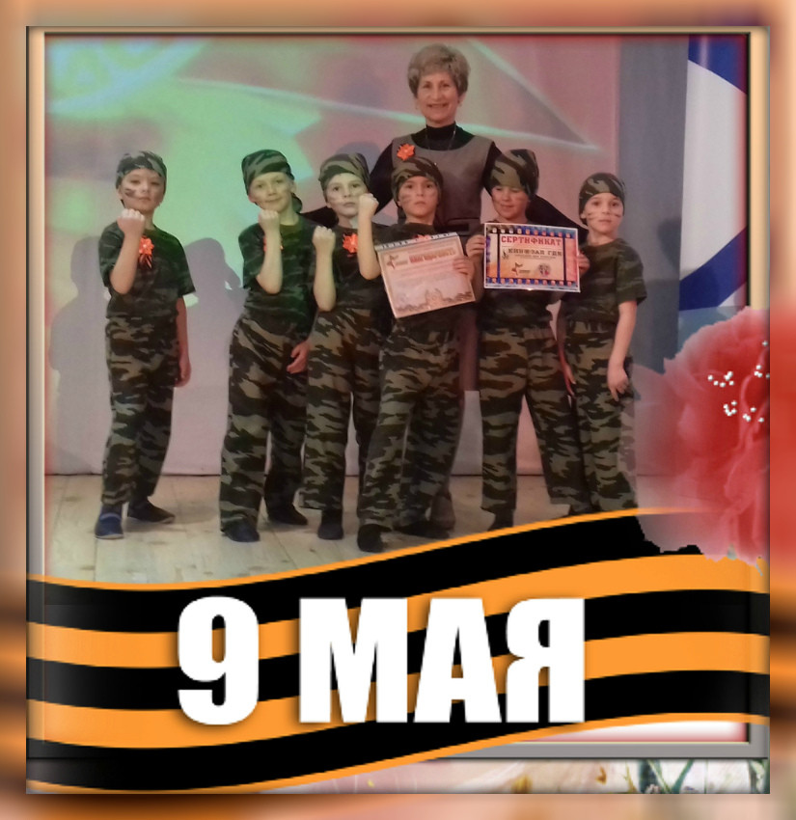
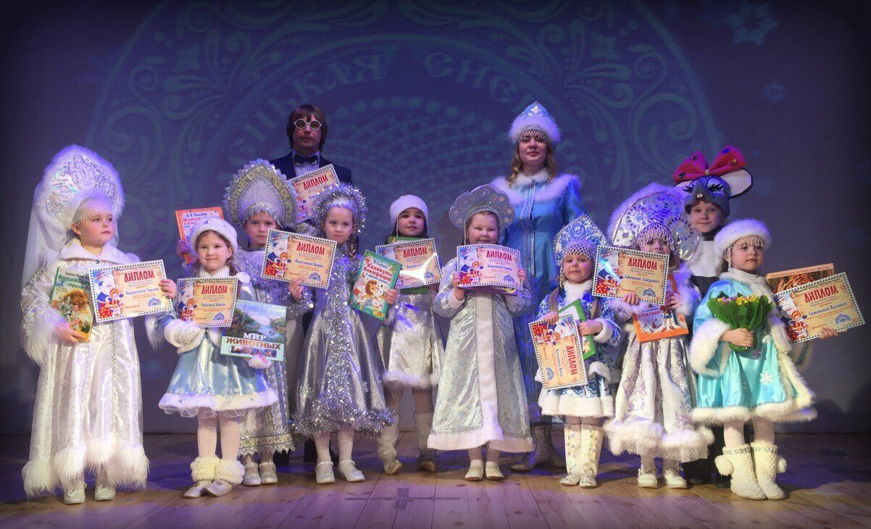
НАШИ ВЫСТУПЛЕНИЯ

Slide 17
Материально-техническое обеспечение и оснащение образовательного процесса
2013 г. – капитальный ремонт отопительной системы – 1 000 200 руб.; ремонт крыши-350 000руб..
2014г. – строительство теневых навесов – 850 000 руб.
2015 г. – ремонт электропроводки – 300 000 руб.
2016 г. – благоустройство территории – 999 000руб.
2017 г. – капитальный ремонт системы электроснабжения –
727 000 руб.
2017г. – грант Губернатора Ивановской области – 500 000 руб.
2020г. – ремонт канализационной системы – 56 000 руб.
2021г. – установка игрового оборудования 210 000руб.
- текущий ремонт кровли – 56 000руб.

Slide 18
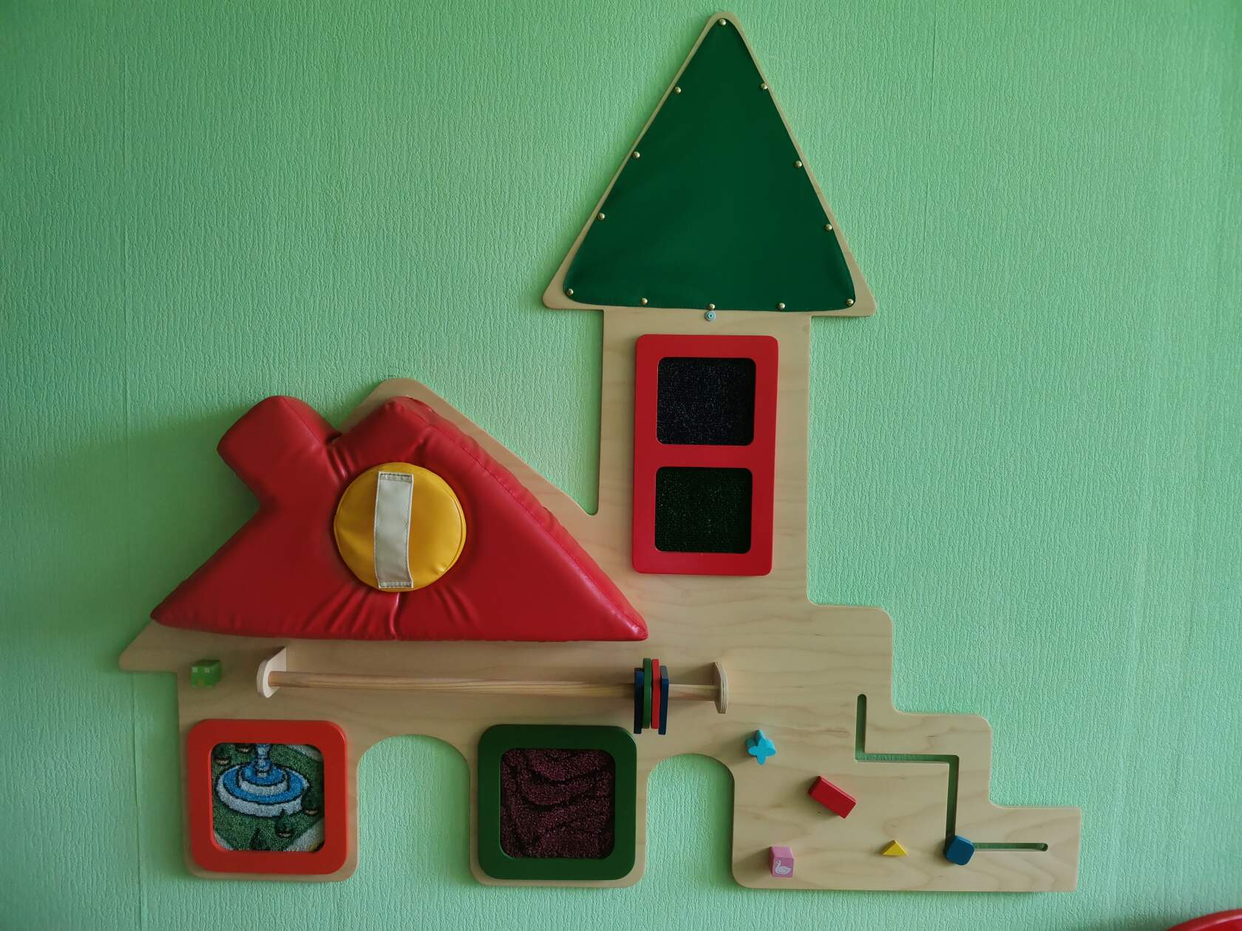
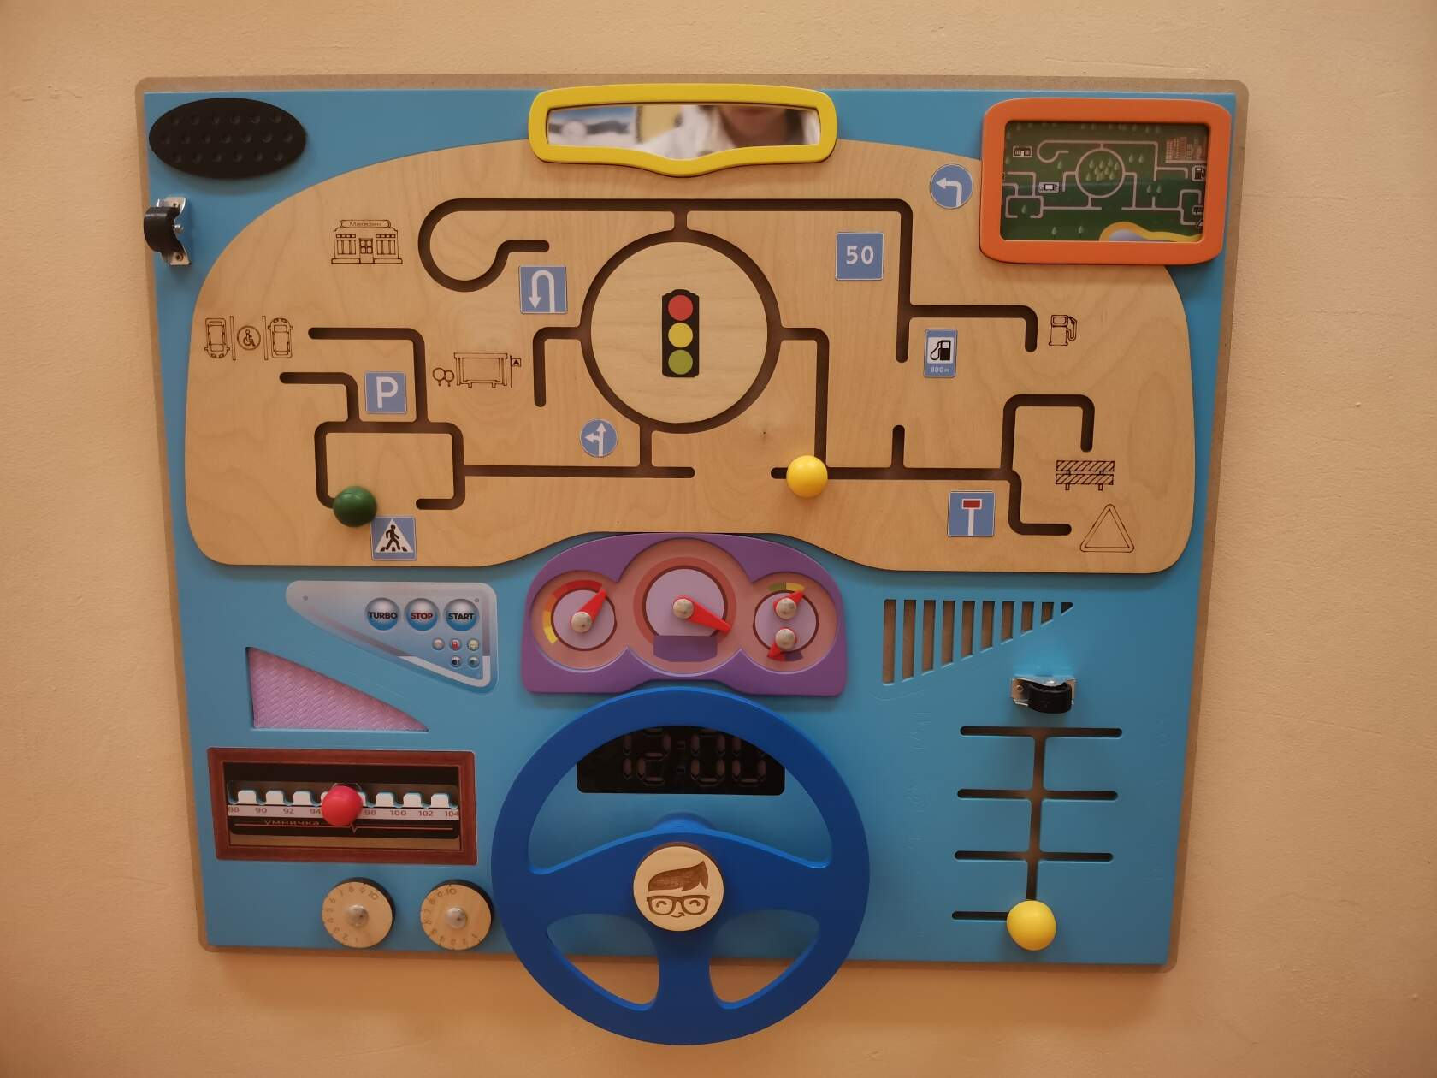
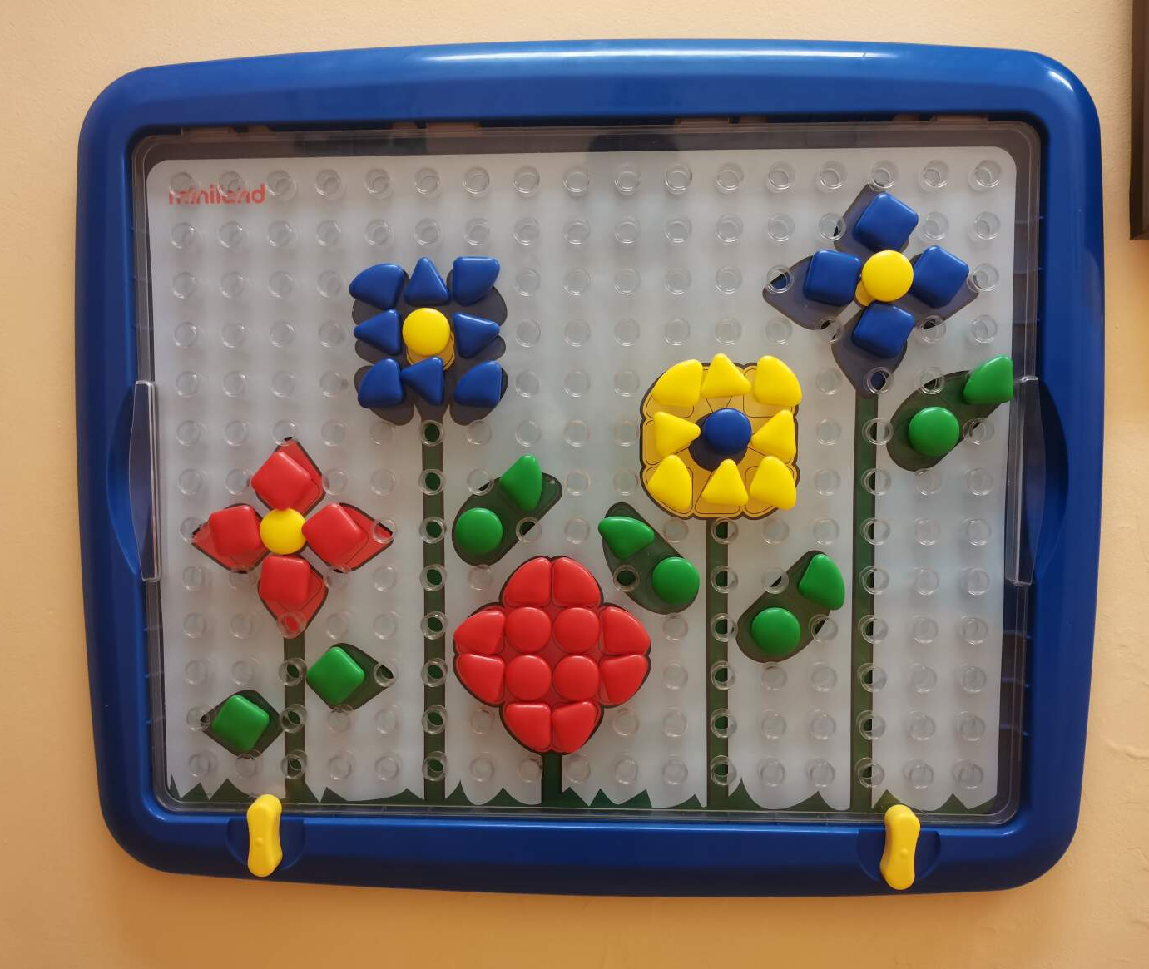
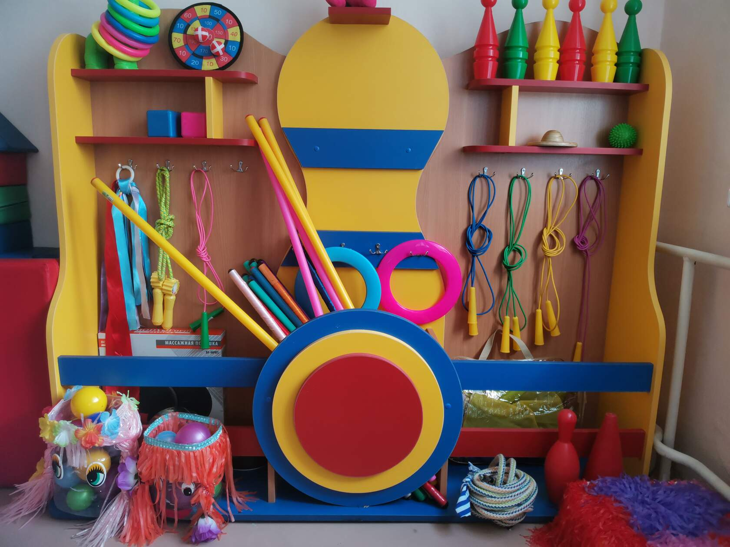

Slide 19
СПАСИБО
ЗА ВНИМАНИЕ!!!

